Slide 1
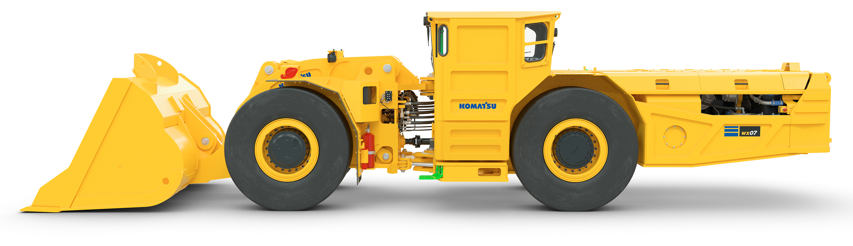
Представляет абсолютно новую модель ПДМ
    WXO7
Сочетание современности и производительности,
Безопасности и экономии для заказчика

Slide 2
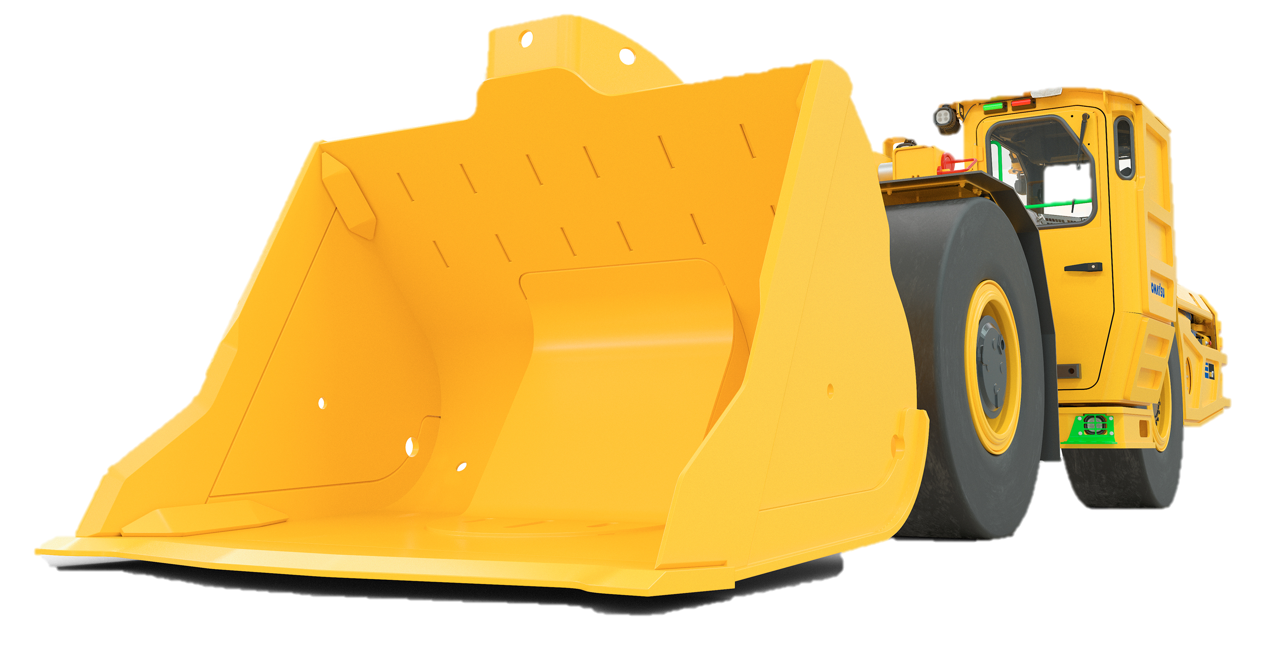
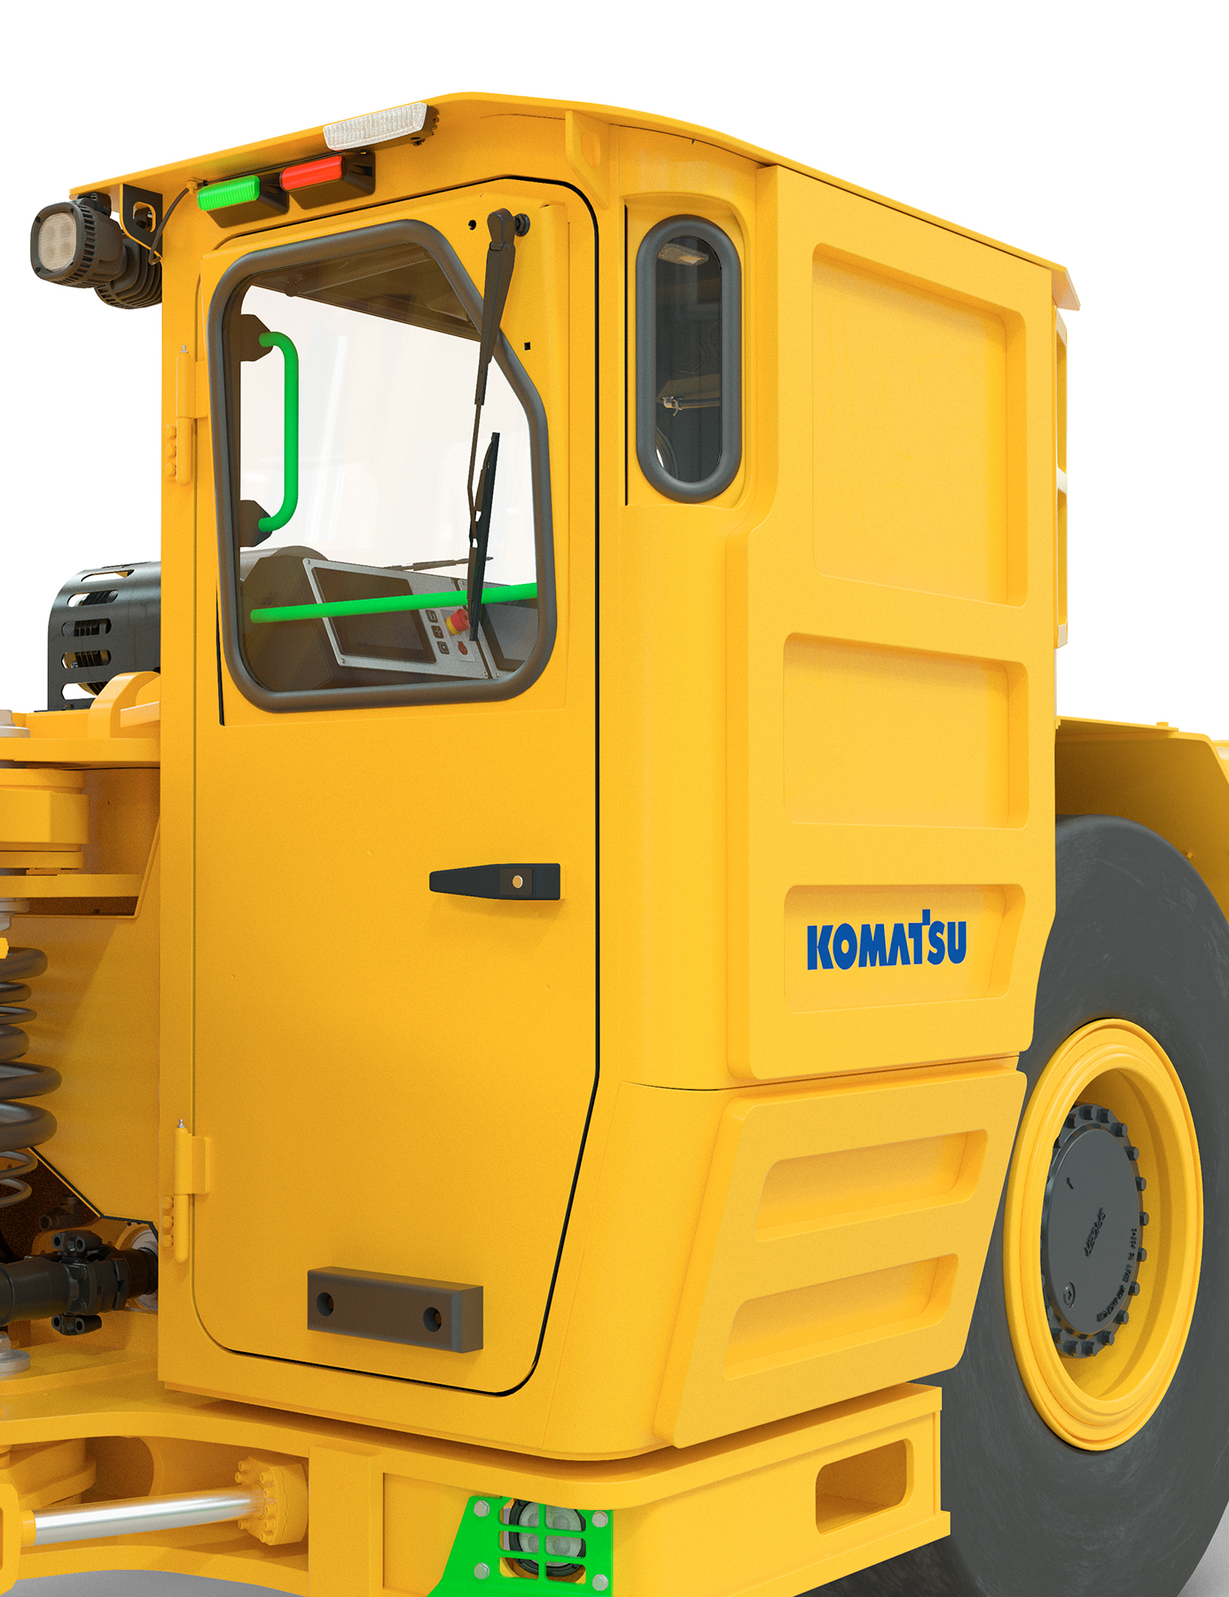
WX07: Обзор модели
Разработан для безопасной и комфортной работы оператора
Просторная звуко-изолированная кабина (ROPS/FOPS)
Великолепный обзор из кабины
Концевой выключатель двери, блокирующий движение погрузчика при открытой двери
Отсутствие в кабине рукавов высокого давления
Разработан для высокой производительности
Дизельный двигатель MSHA/CANMET «Евро 3»
Кинематика стрелы с кулисой «Z-bar», дающая погрузчику самое мощное усилие отрыва при загрузке,
и самое короткое время цикла движения стрелы, в сравнении моделями других производителей
Усиленный силовой модуль, позволяющий максимальный контакт с почвой при внедрении в забой
Самый быстрый погрузчик в данном классе при транспортировке
Разработан для удобства при обслуживании
Сенсорный экран с отображающимися данными в текущем режиме времени, облегчает обслуживание и проверку работы погрузчика
Все работы по обслуживанию проводятся с почвы

Slide 3
WXO7
Основные преимущества и доп. оборудование

Slide 4
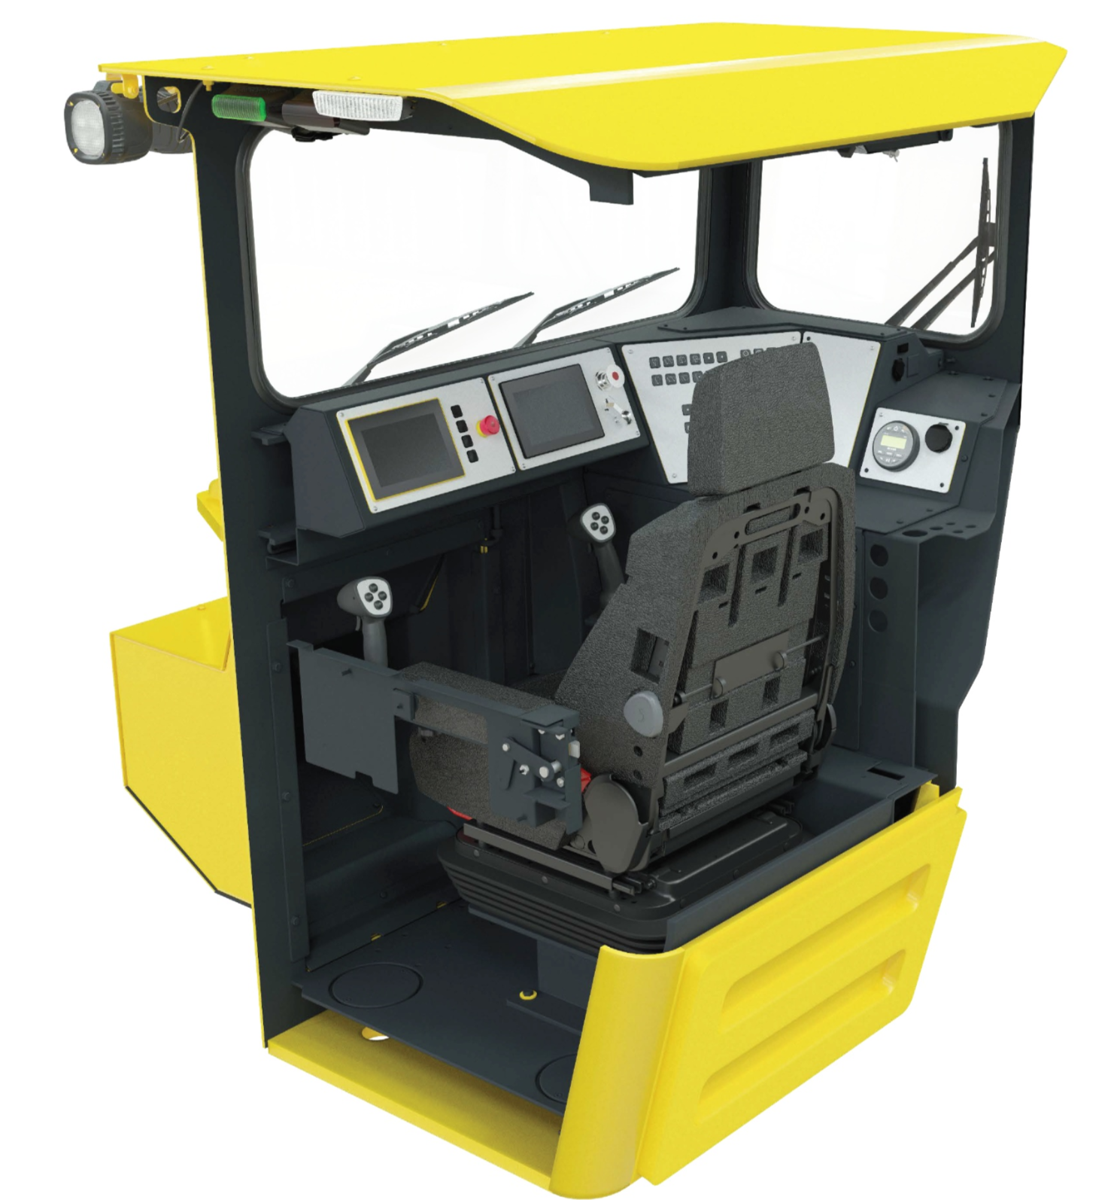
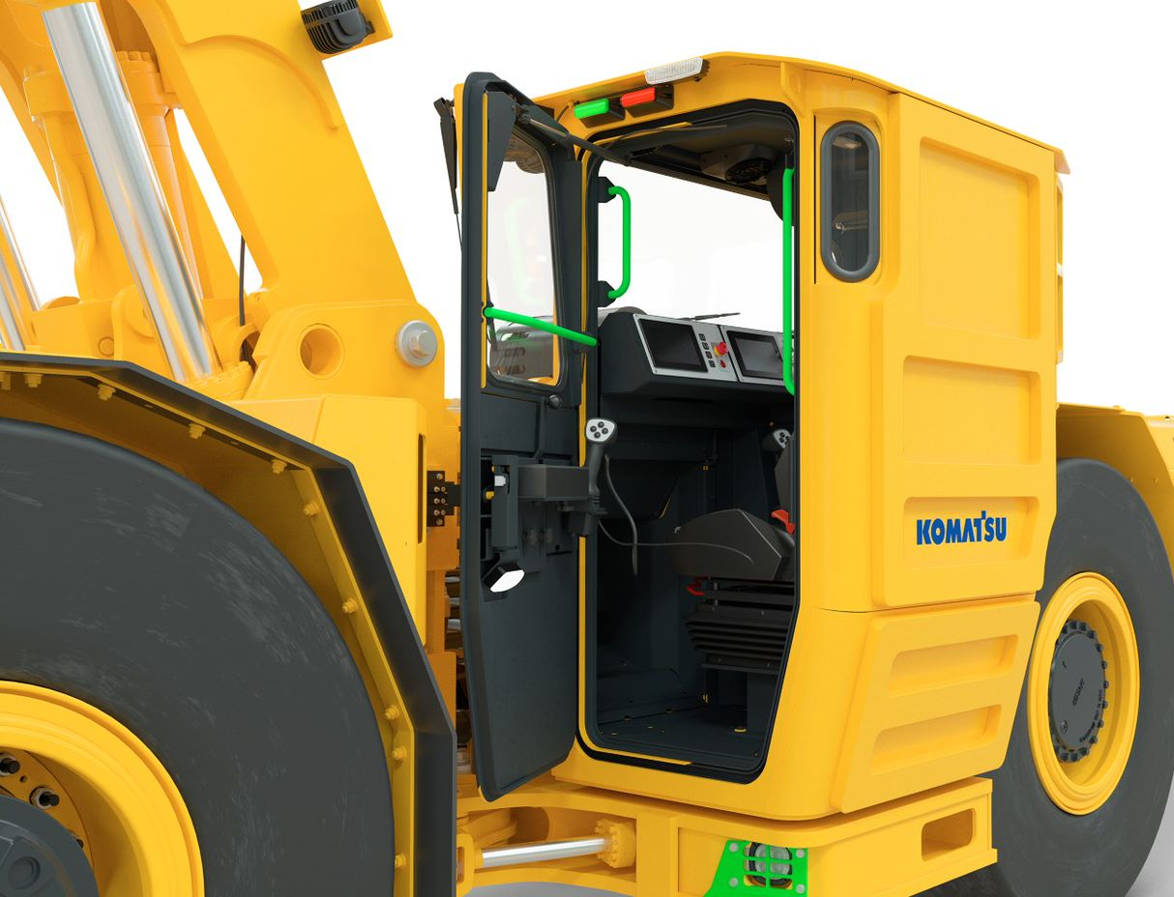
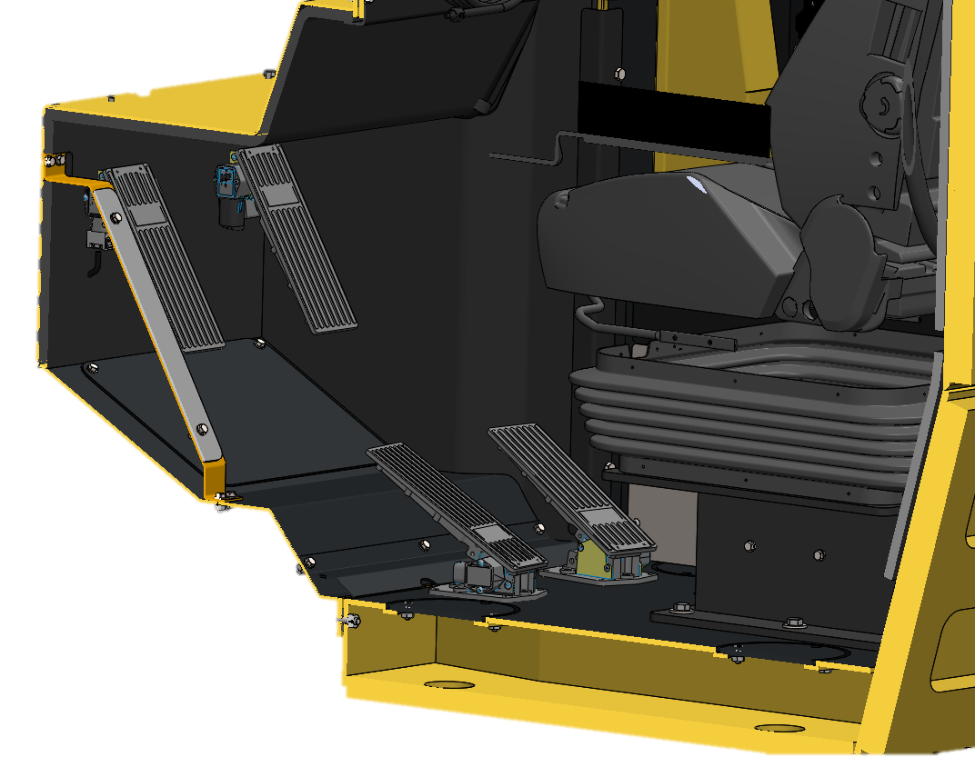
WX04 Operator Cabin
WX07: Самая удобная кабина
Эргономичная кабина
  Сертифицирована по стандарту ROPS/FOPS
  Климат контроль
  Лучшая звукоизоляция
  Раздельно регулируемые дворники
  Ступени против проскальзывания
  Дополнительная камера для обзора
Джойстики регулируются
под вес оператора
Изменяемое положение обеих педалей
Дополнительное освещение
при входе в кабину

Slide 5
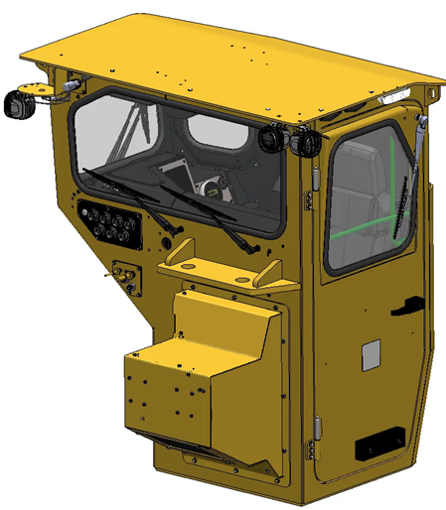
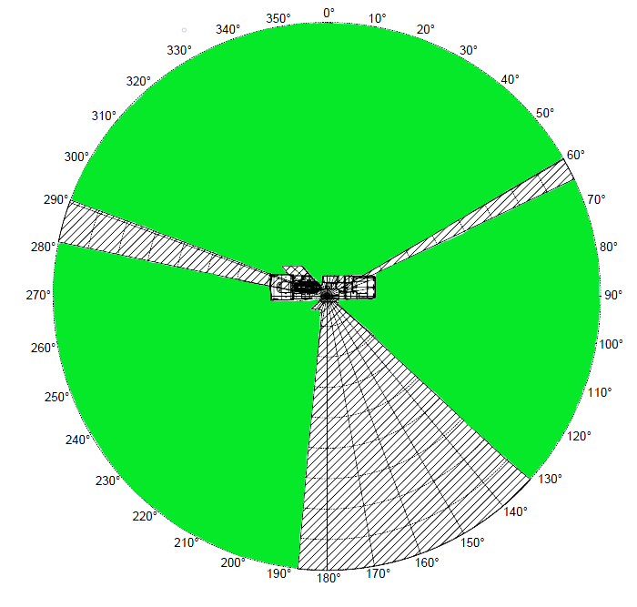
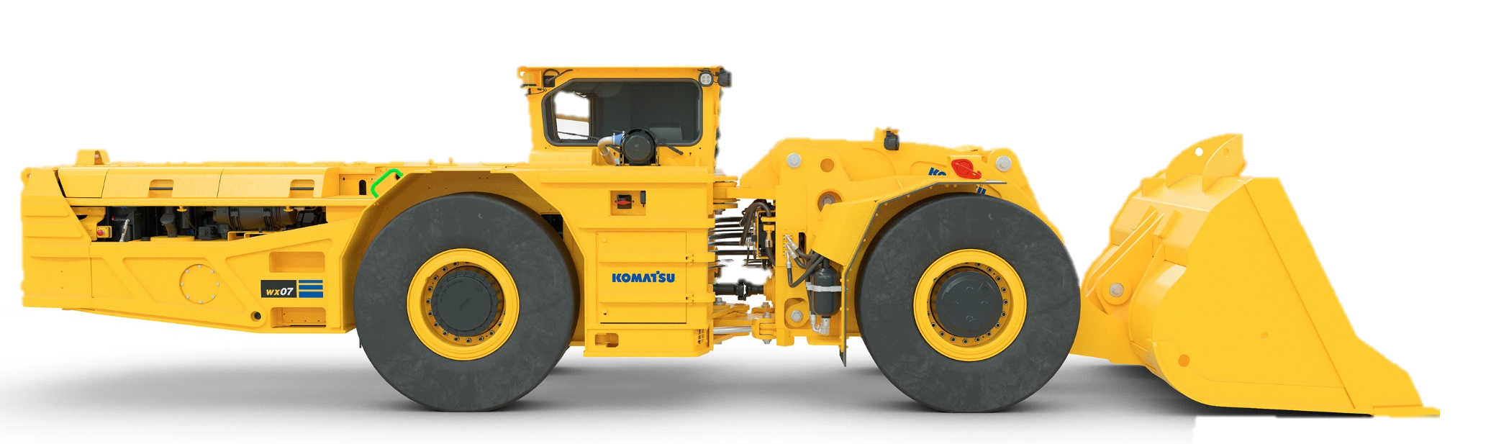
  WX07: Лучший обзор из кабины
Обзор из кабины
Угловые стёкла
Щетки стеклоочистителя на всех стёклах
Размер стёкол оптимизирован
Заниженный капот моторного отсека для улучшения обзора из кабины

Slide 6
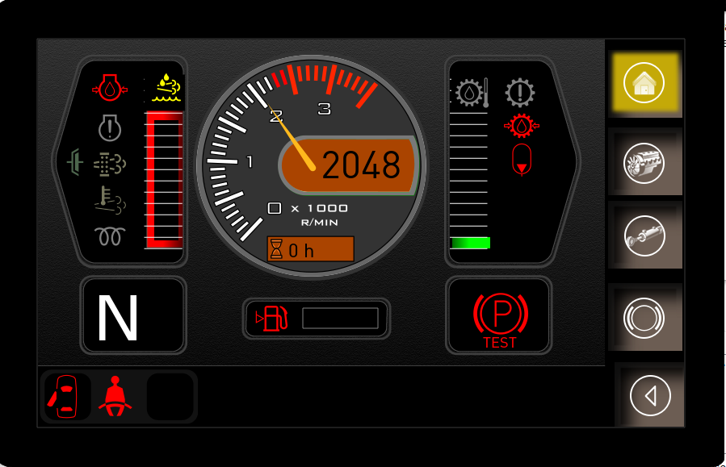
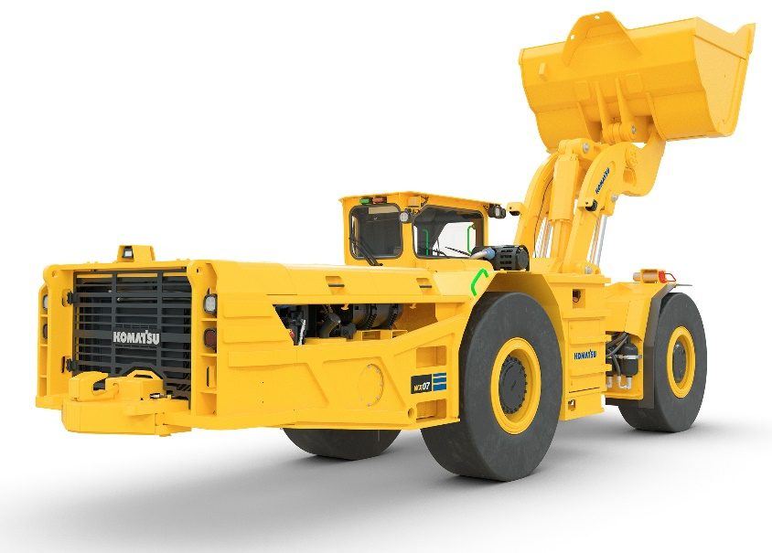
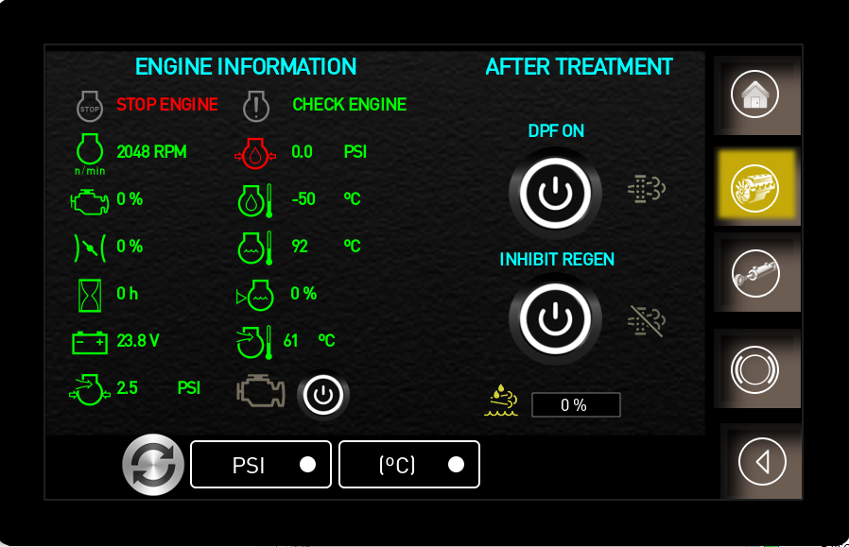
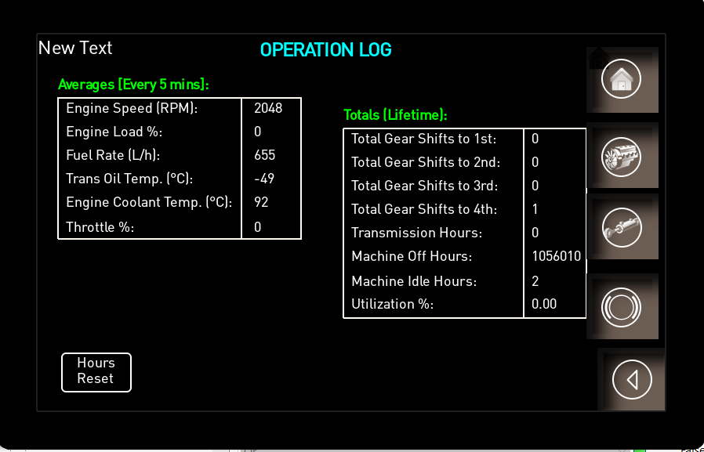
WX07: Возможности экрана в кабине
Простое управление сенсорным экраном
  Без кнопок
  Проверен и надёжен
  Данные и настройки сохраняются и хранятся автоматически
  Меню на русском языке
  Возможность менять не критичные настройки самостоятельно
  Значки безопасности: ремень, концевик двери, стояночный тормоз

Slide 7
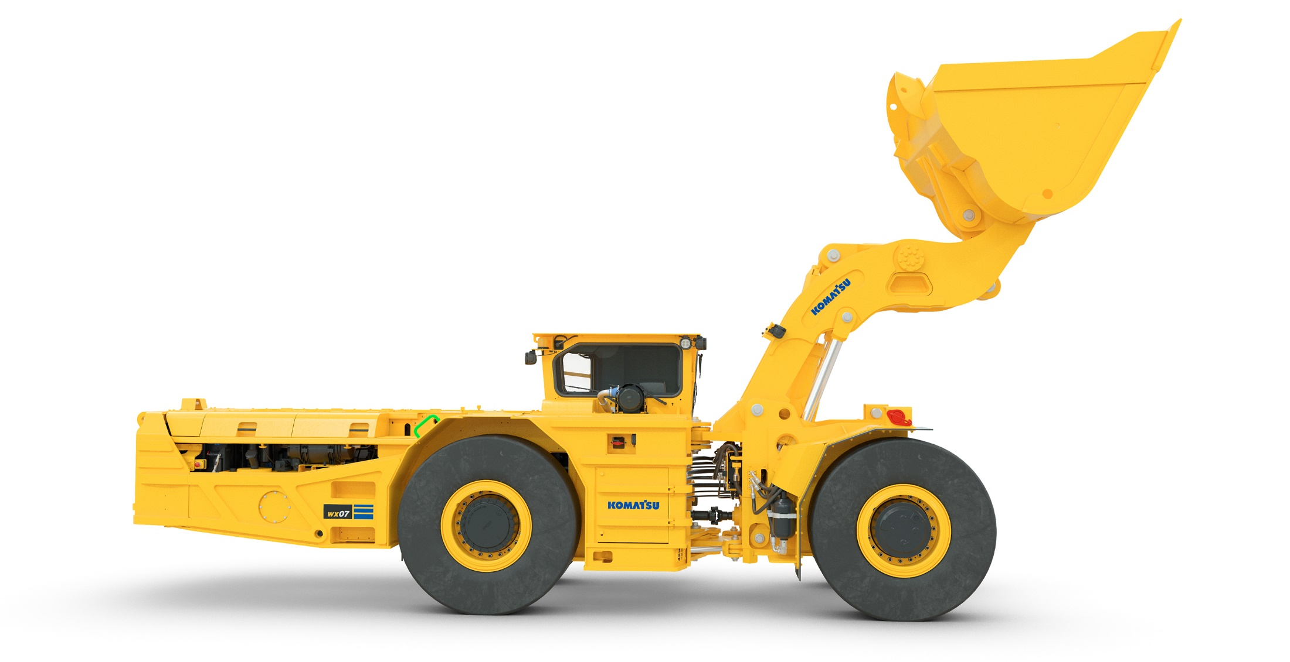
WX07: Производительность
Самое мощное усилие отрыва = Увеличение Производительности
Кулиса Z-bar и конструкция ковша позволяет быстро загрузить ковш и уменьшает время цикла движения стрелы/ковша
Агрессивный дизайн лезвия в сочетании с геометрией ковша улучшает заполнение горной массы внутри ковша, что позволяет перевозить больше груза (с шапкой) за каждый цикл
Вылет стрелы погрузчика позволяет осуществлять погрузку в самосвалы грузоподъёмностью 20-30 тонн

Slide 8
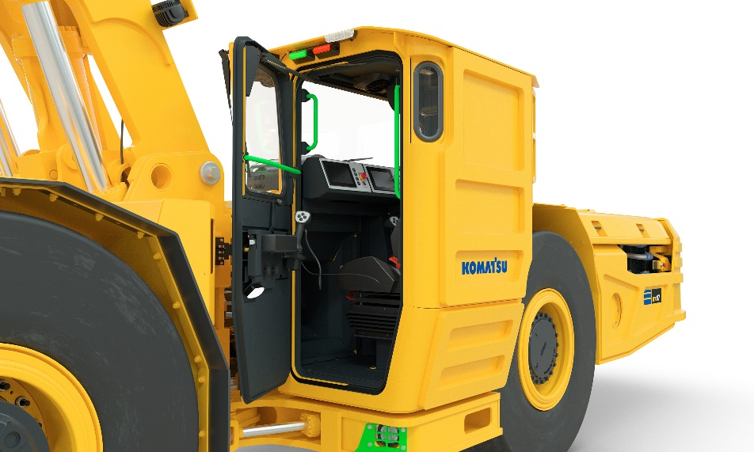
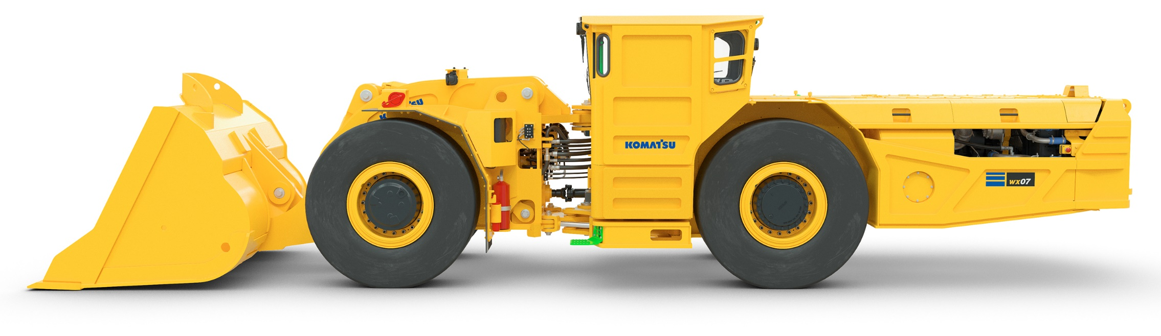
  WX07: Безопасность
Замки при поднятой стреле
  На передних крыльях для быстрой установки
  Фиксация по часовой стрелке
  Концевик на двери срабатывает при открытой или неплотно закрытой двери. При этом ПДМ встает на тормоз и отключает движение стрелы, ковша и рулевое управление
Замок складывания полу-рам
  Со стороны двери для быстрой установки

Slide 9
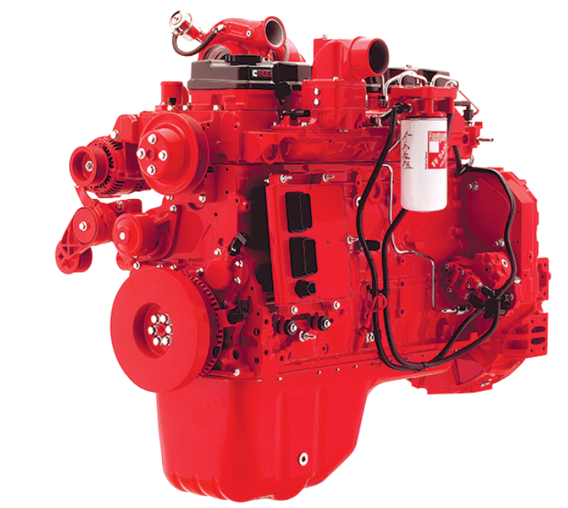
WX07: Дизельный двигатель Cummins
Cummins QSB6.7
  6.7 литров
  160 кВт (215 л.с.)
  EPA Tier 3/EURO IIIA
  Сертифицирован MSHA / CANMET

Slide 10
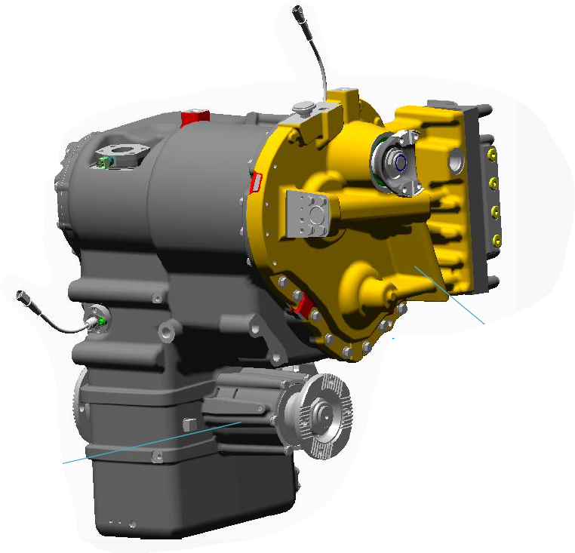
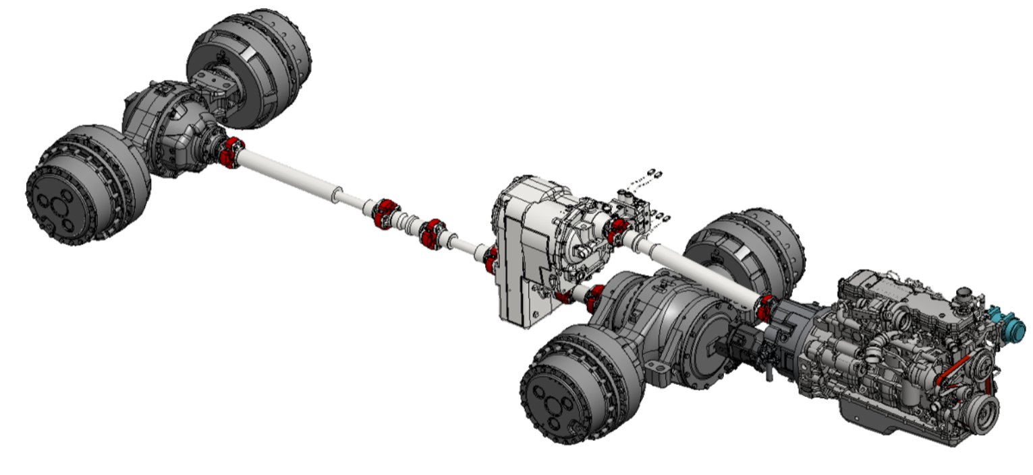
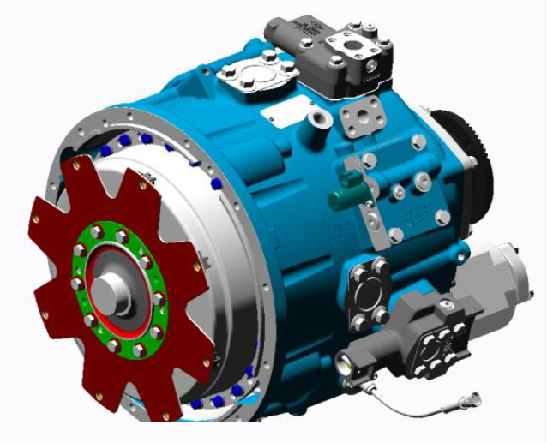
WX07: Усиленный силовой модуль
WX07 Powertrain Overview
Мосты Dana 17D
.
Автоматическая КПП TE14
Гидротрансформатор C3000

Slide 11
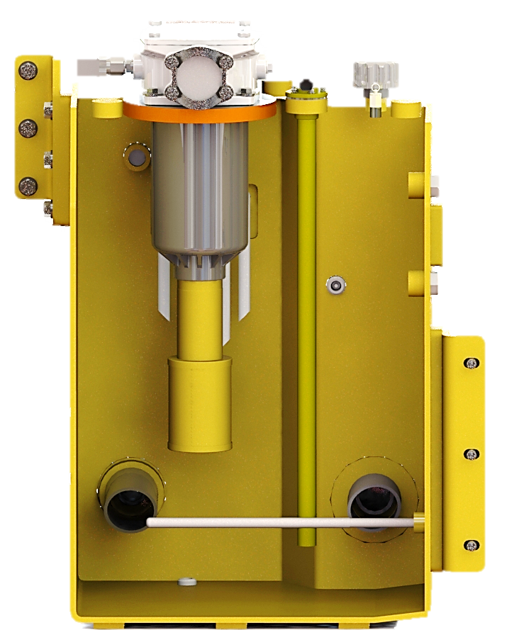
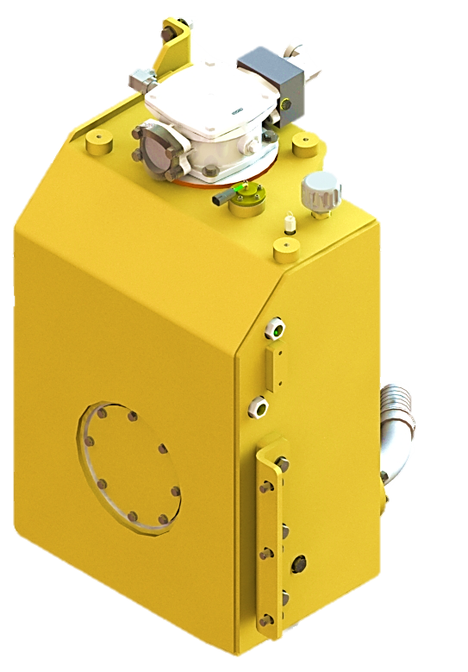
WX07: Гидробак для разных условий эксплуатации
Фильтр обратной линии для защиты
Окошко для проверки уровня масла
Заливная горловина с встроенной диафрагмой
Оптимальная ёмкость
Подготовлен к арктическим условиям
Регулировка давления для работы в высокогорье

Slide 12
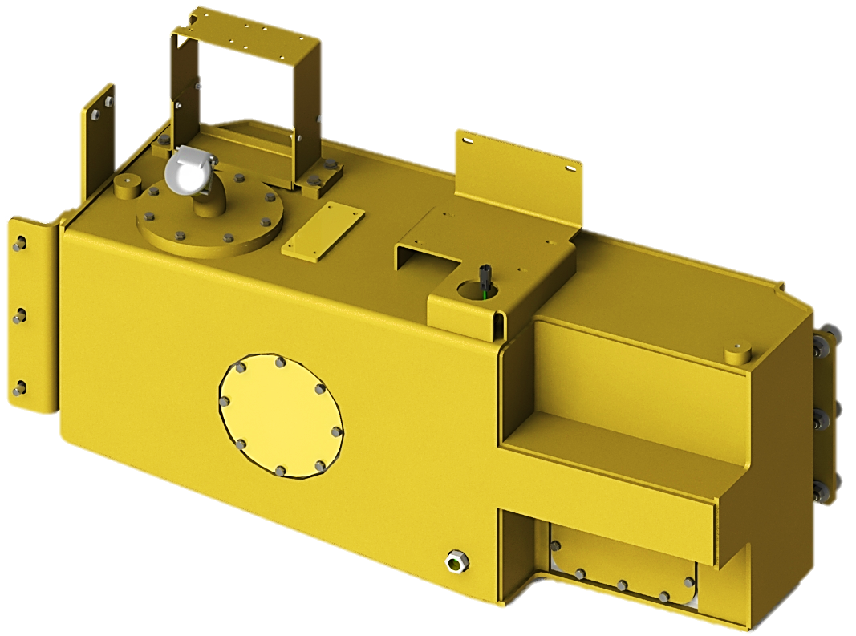
WX07: Топливный бак
Датчик проверки уровня топлива
Место крепления фильтра КПП
Ёмкость:
243 Л
Горловина для быстрой заправки
Подготовка под Wiggins
Встроенные ступени
Окошко для визуальной проверки уровня топлива

Slide 13
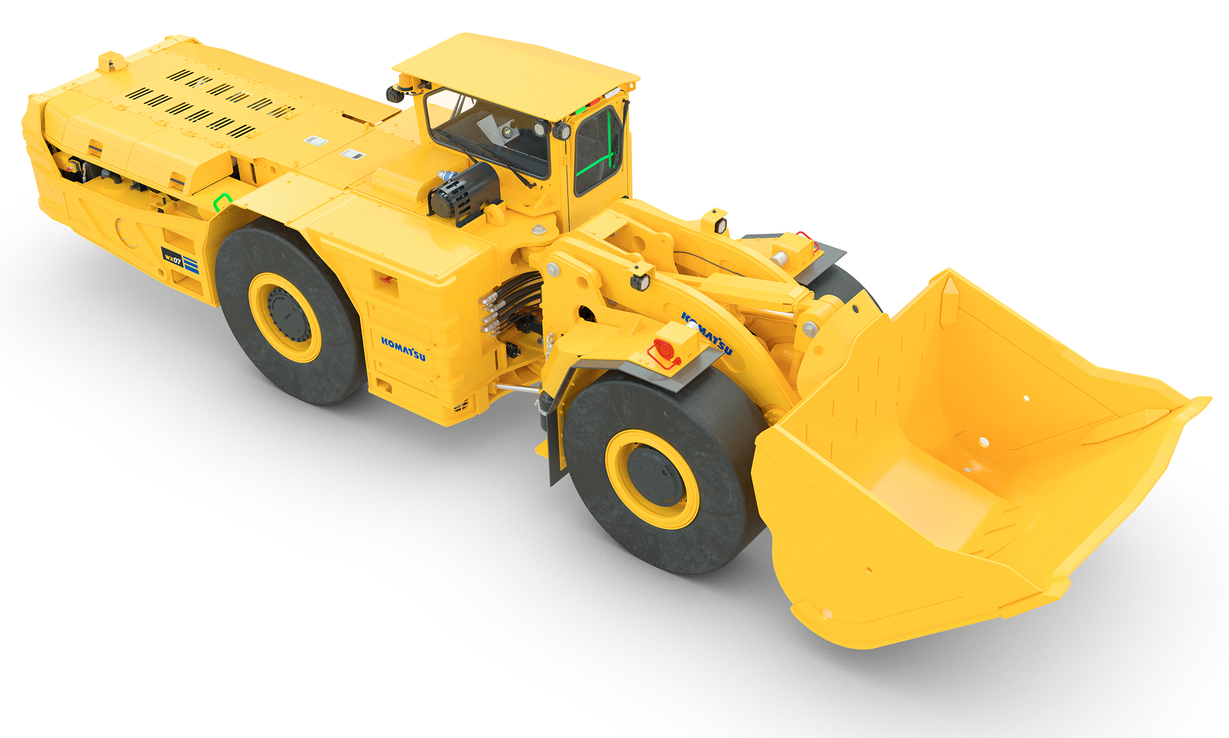
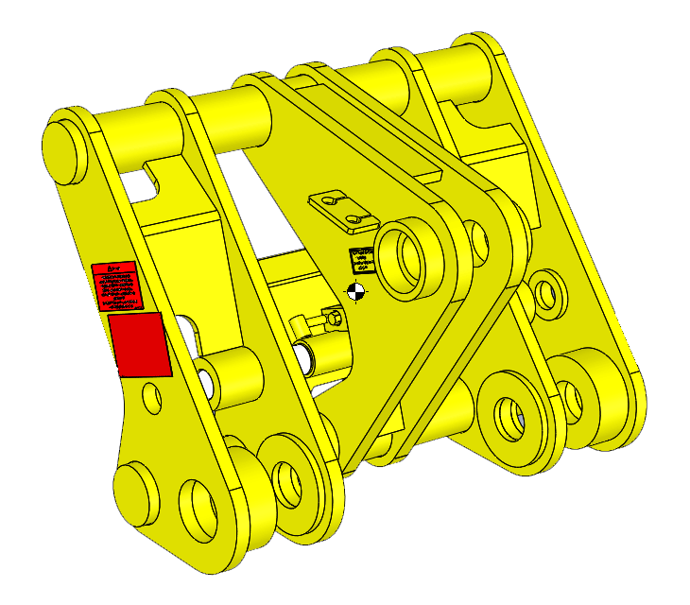
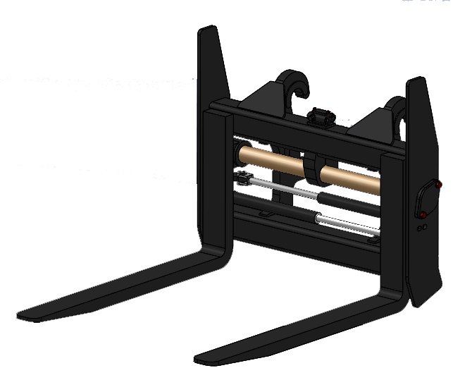
WX07: Дополнительное оборудование
Система пожаротушения
Ручная активация
Автоматическая
Соединения
Ковши 2.6, 2.8, 3.1, 3.4, 3.8, 4.3 м³
Режущие кромки
Вилочный захват
Ковш с выталкивателем 2.4 м³
Двигатель Cummins для высокогорья
Варианты систем ДУ
Интерфейс и пульт ДУ
Установлено на заводе
Быстросъёмное соединение
Топливный бак
Быстрая заправка Wiggins
Система смазки
Ручная
Автоматическая
Тип шин
С протектором
Гладкие

Slide 14
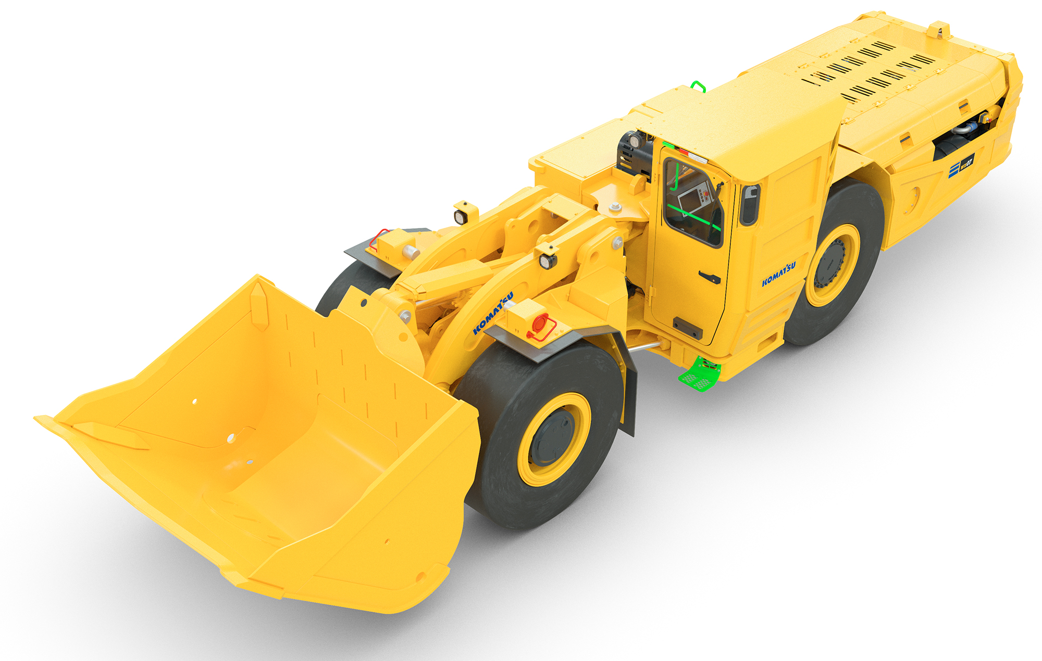
WX07: Дополнительное оборудование
Температурные возможности
Арктическое исполнение: от -40 °C до +10°C
(Стандартное: от +10°C до +50°C)
Направленное освещение
Закрытая кабина оператора ROPS/FOPS
Система уравнивания давления в кабине
Независимые дворники на стеклах
Лучшая эргономика
Варианты настройки КПП
4 Вперед / 4 Назад
3 Вперед / 3 Назад
2 Вперед / 2 Назад
Система плавного качания стрелы

Slide 15
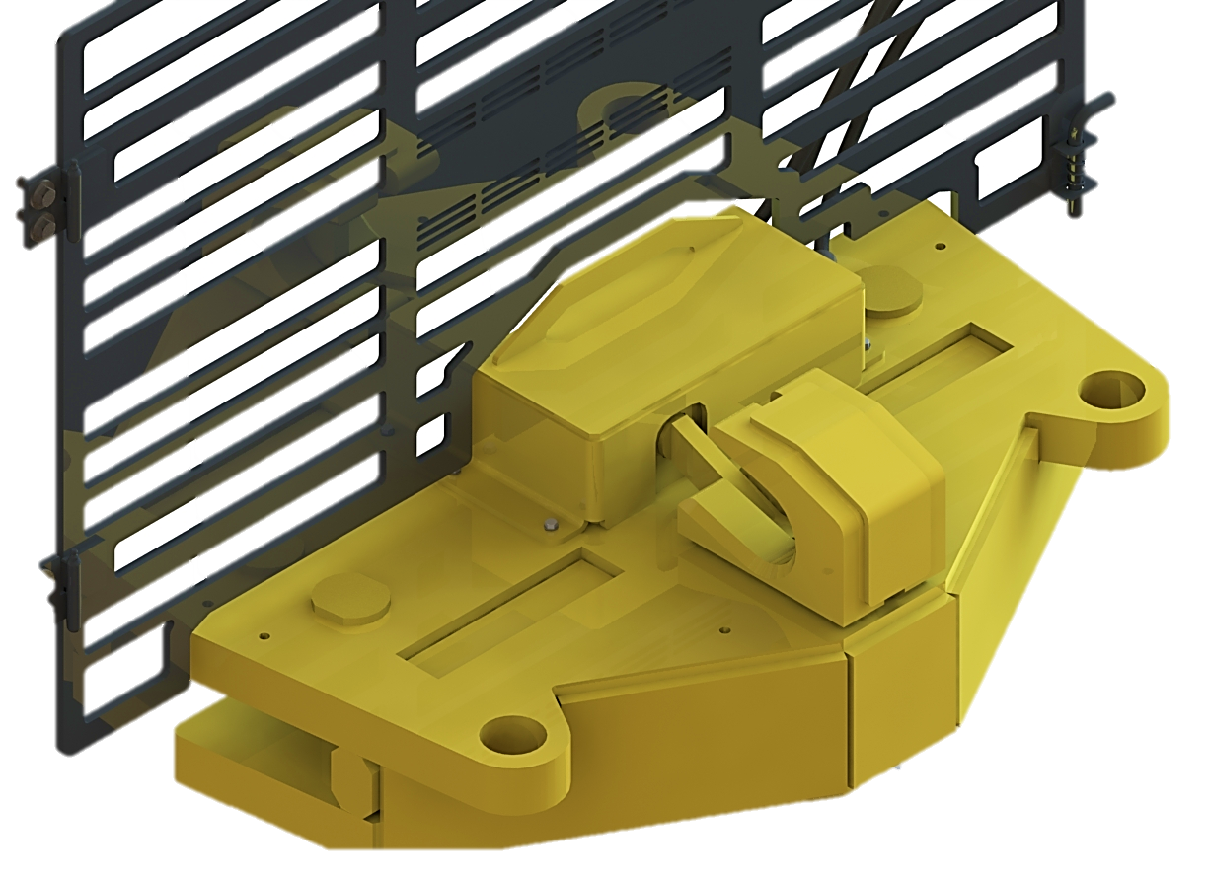
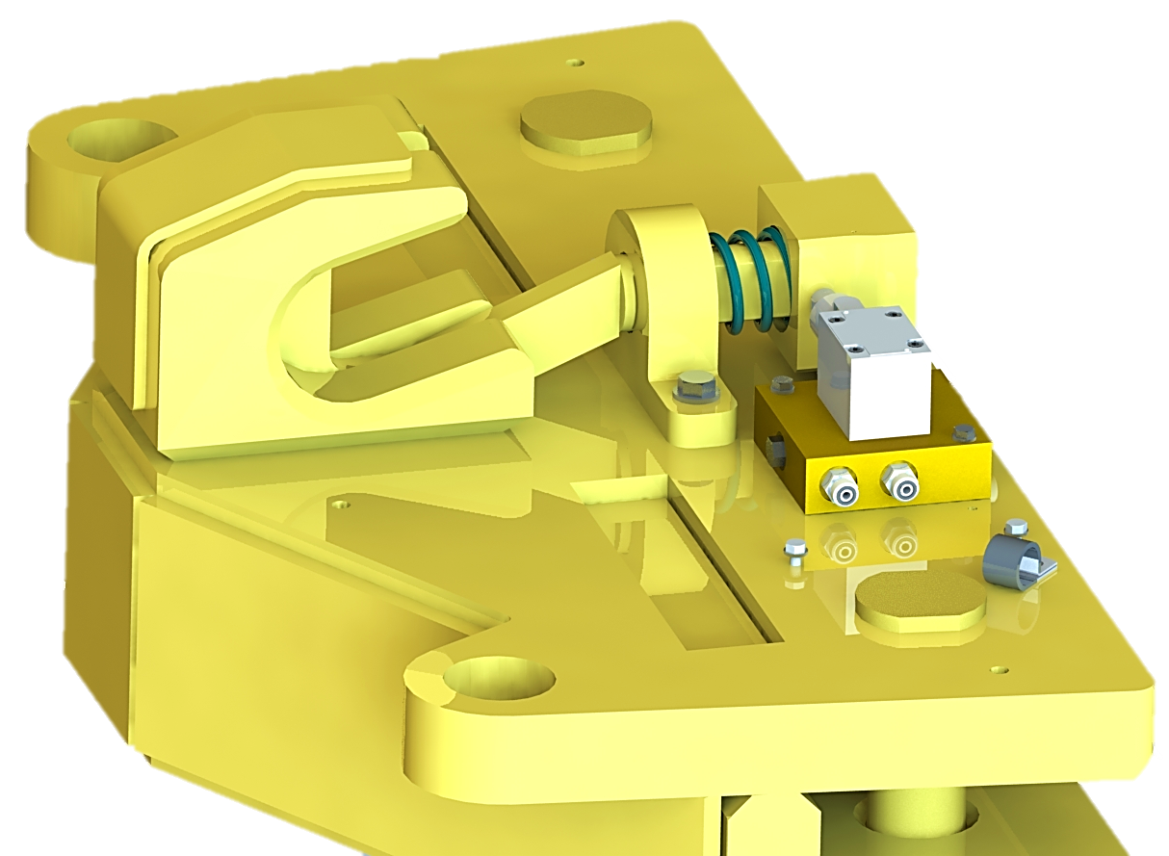
WX07: Крюк для растормаживания
Снятие с тормозов

Slide 16
Характеристики и Габариты

Slide 17
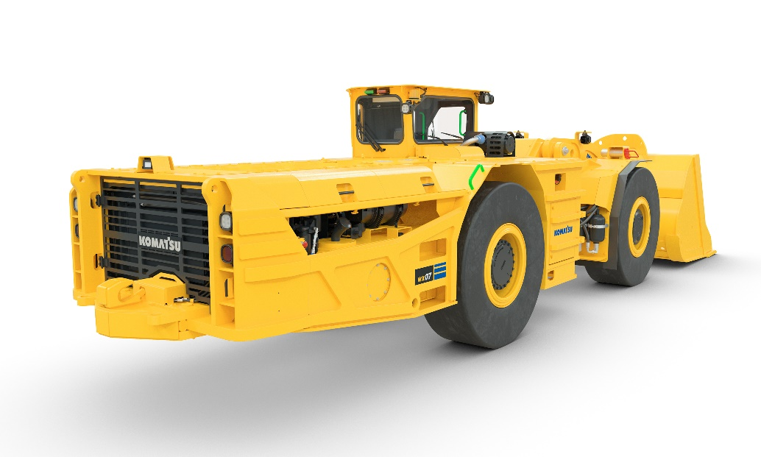
  WX07: Лучший в классе по скорости на уклоне
До 15%
Быстрее на уклоне
Скорость (км/час)
Уклон

Slide 18
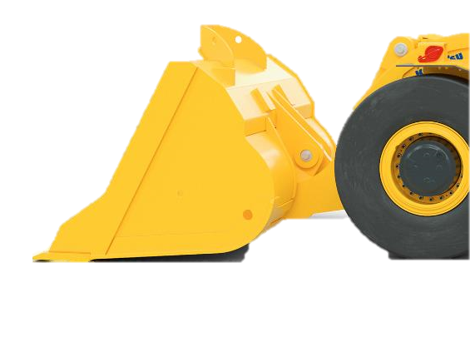
  WX07: Лучший в классе по усилию отрыва
до 10%
Сильнее усилие отрыва
Мощнее усилие отрыва = Быстрее заполнение ковша = Быстрее рабочий цикл!
Гидравлическое
Гидр
Мех
Гидр
Гидр
Гидр
Мех
Мех
Мех
Механическое

Slide 19
  WX07: Лидер по производительности
до 14%
Более продуктивен
В сравнении​
100 м от забоя до места выгрузки
8-ми часовая смена​
На 2й передаче с максимальной скоростью
На 10% быстрее заполнение ковша
На 15% быстрее скорость при транспортировке
​
Выгода до 100 тонн перевозимого материала в смену​

Slide 20
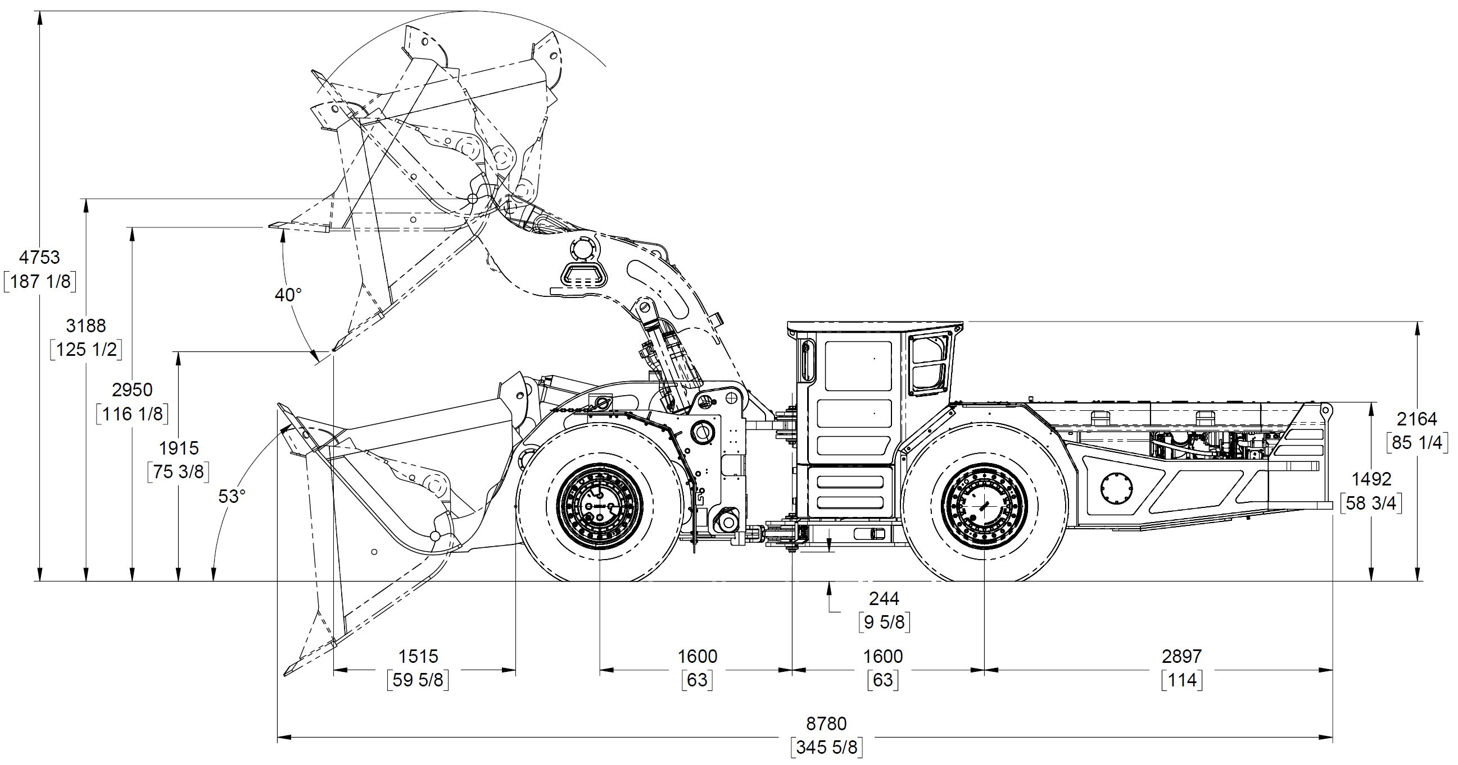
WX07: Габариты

Slide 21
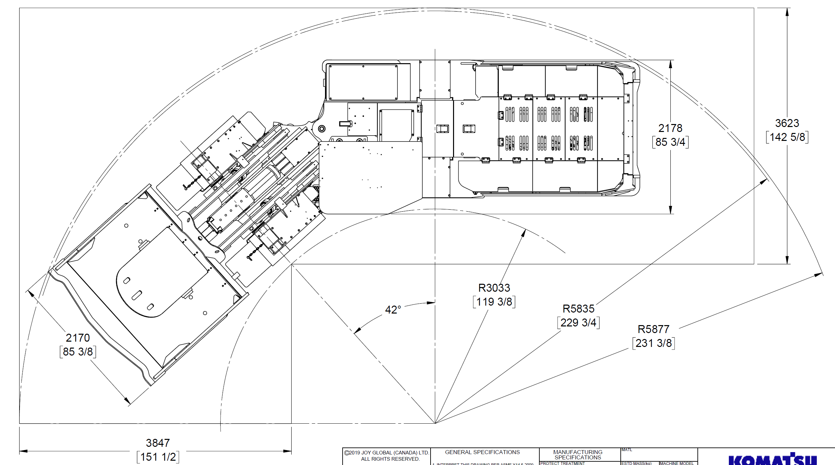
WX07: Габариты
WX07: Overall Dimensional Data

Slide 22
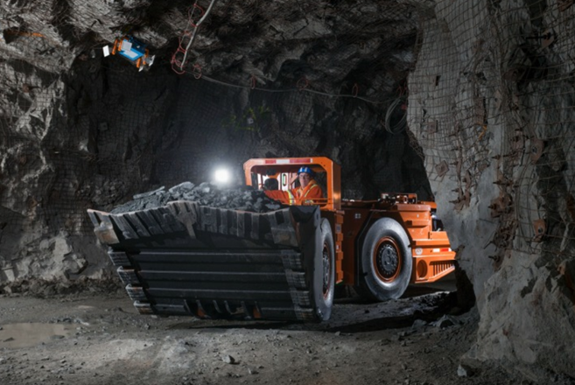
Trust your LHD Loader needs to Komatsu
Komatsu Mining is the premiere provider of LHD loaders designed to fit your needs.
Our machines are safe, reliable, and productive. Best of all, they are designed to lower your total cost of ownership.

